Slide 1
数学一年级
上册
第八单元 10以内的加法和减法
得数是6、7的加法
WWW.PPT818.COM

Slide 2
一、知识回顾
算一算
0 + 5 =
4 + 1 =
4 - 2 =
4 - 3 =
3 + 0 =
4 - 4 =
5 - 3 =
2 + 3 =
5
5
2
1
2 - 0 =
5 - 2 =
3 + 1 =
5 - 4 =
3
0
2
5
2
3
4
1

Slide 3
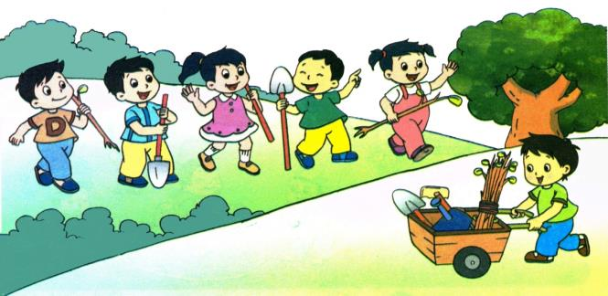
二、情景导入
同学们，每年的3月12日是植树节。今天，同学们正在植树造林，美化我们的生活环境呢！

Slide 4
一共来了多少人植树？
6个人

Slide 5
求一共来了多少人植树，可以怎样列式呢？
5＋1＝
6

Slide 6
再想一想，求一共有多少人，还可以怎样列式？
1＋5＝6

Slide 7
仔细观察这两个加法算式，它们有什么相同的地方？有什么不同的地方？它们的得数都表示什么？
5＋1＝6
1＋5＝6

Slide 8
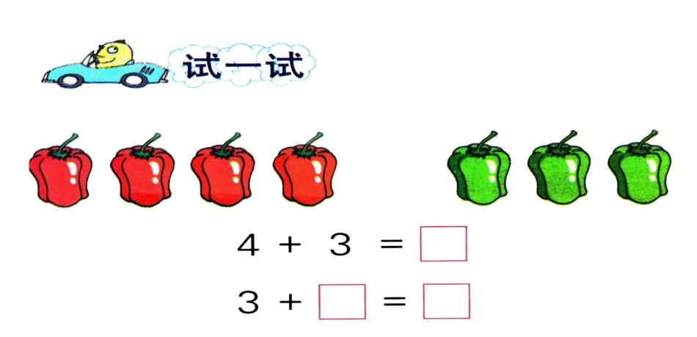
一共有多少个辣椒？用什么方法计算？
7
4
7

Slide 9
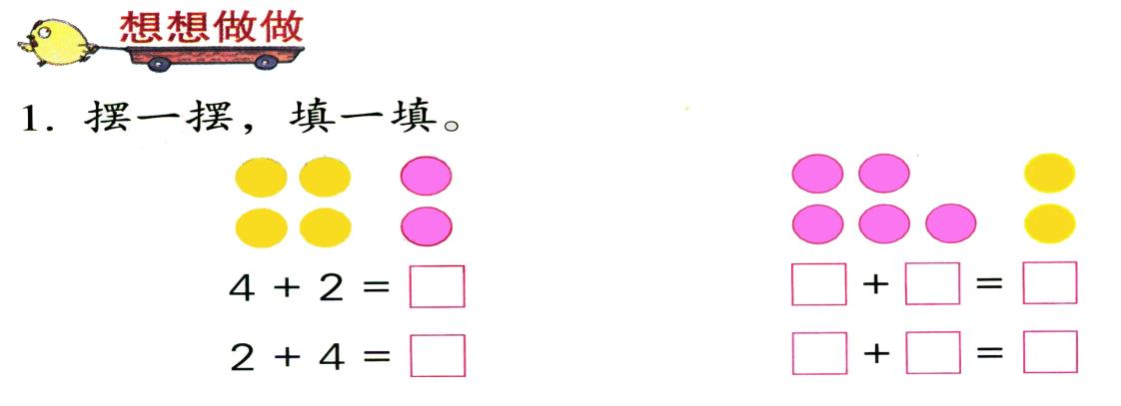
三、巩固练习
看着圆片，你能列出两道不同的算式吗？
6
5
2
7
6
2
5
7

Slide 10
2.想一想，填一填。
6 ＋ 1 ＝
7
1 ＋ 6 ＝
7
3 ＋ 3 ＝
6

Slide 11
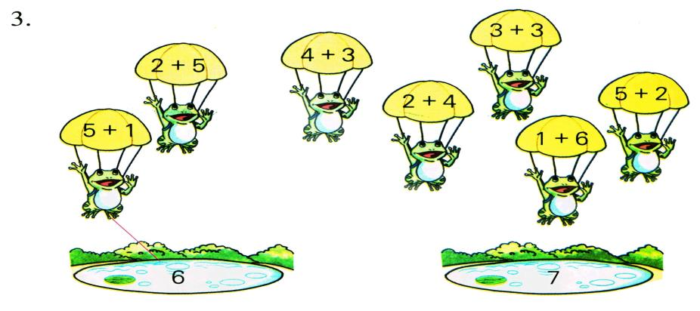

Slide 12
5
5
5
6
6
6
7
7
7

Slide 13
四、课堂小结
通过这节课，你有什么收获？

